Slide 1
Хорошие манеры и привычки.
Буква «О», звук [о]

Slide 3
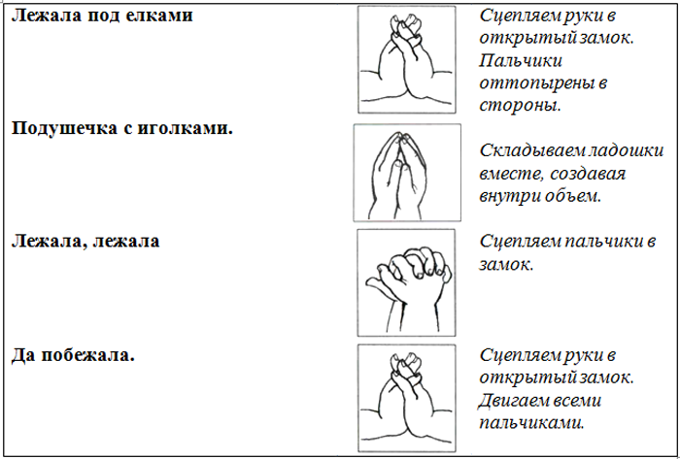

Slide 4
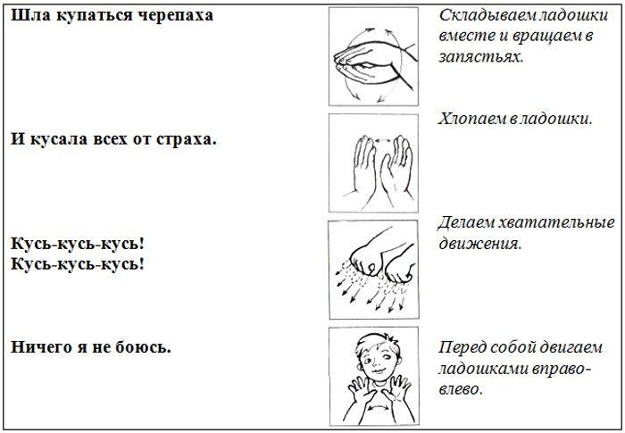

Slide 5
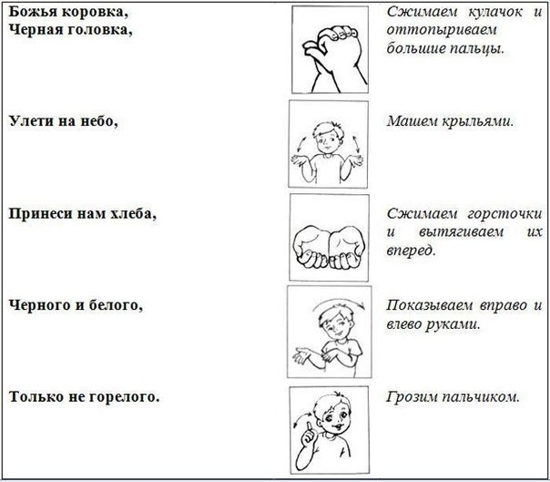

Slide 6
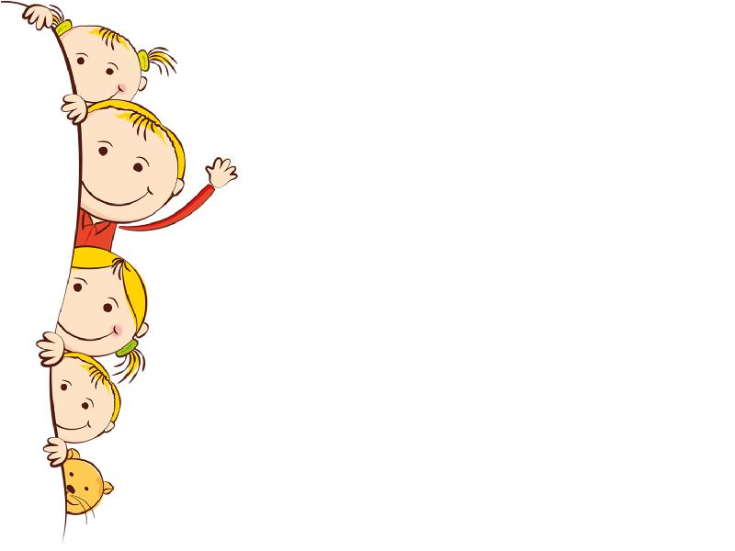
ИГРА «Какой»
описать предметы

Slide 7
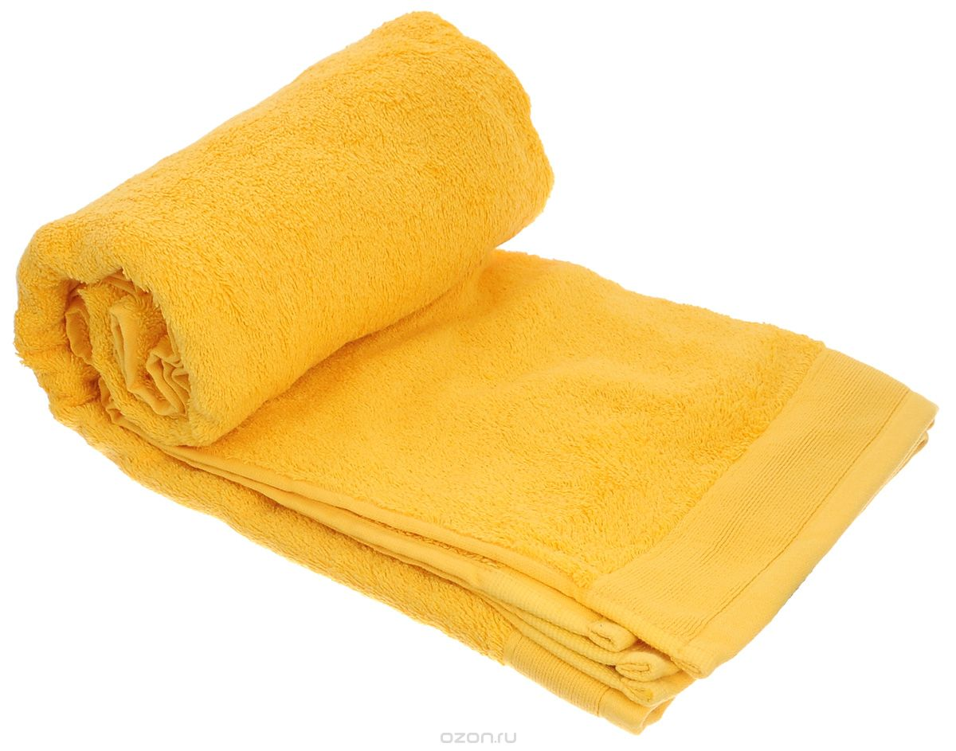

Slide 8
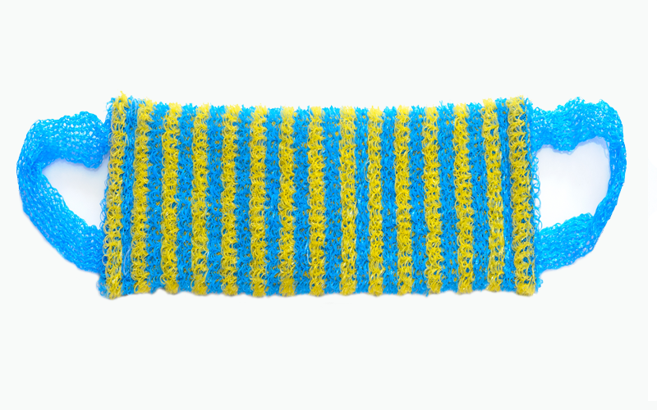

Slide 9
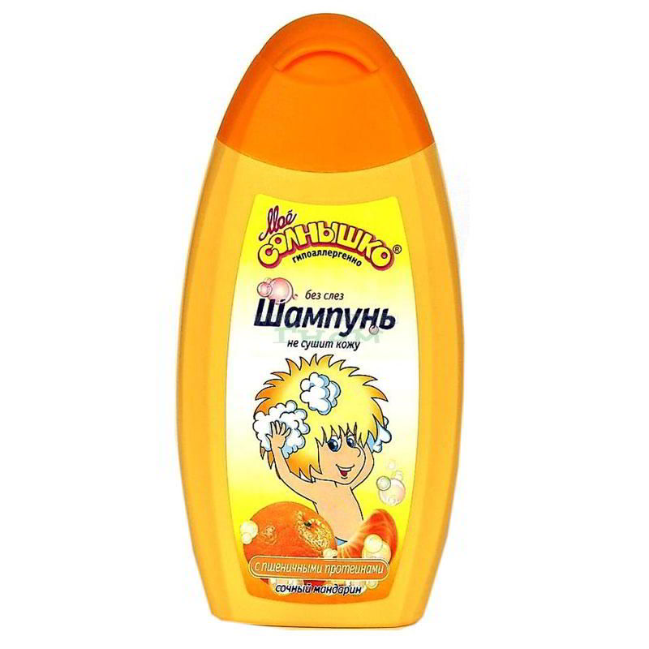

Slide 10
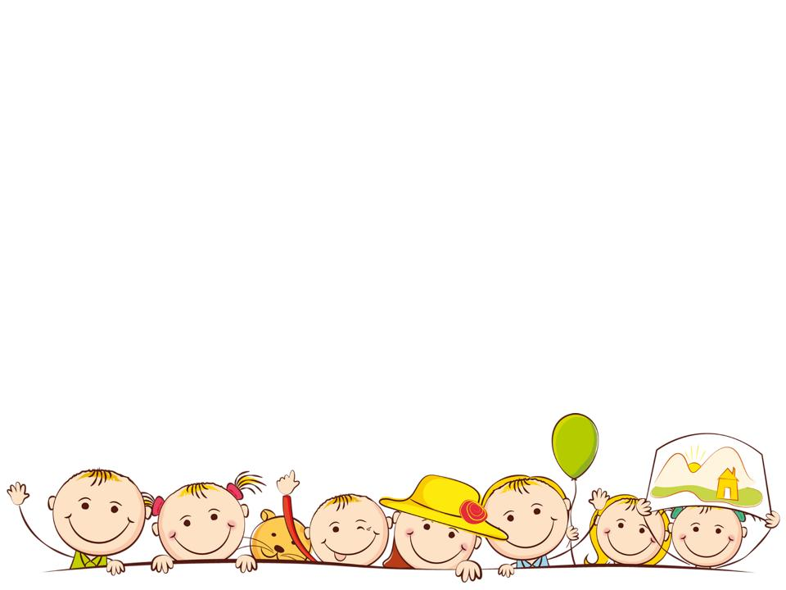
ИГРА
«Один – много»

Slide 15
ИГРА «Посчитай до пяти»

Slide 16
Расскажи

Slide 18
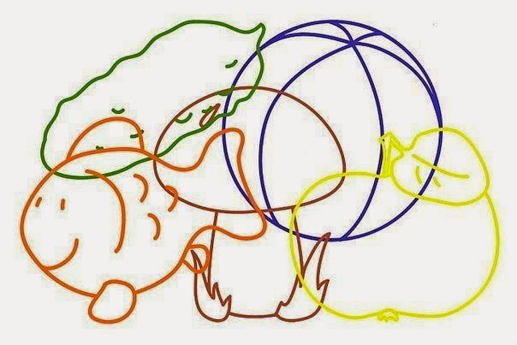

Slide 19
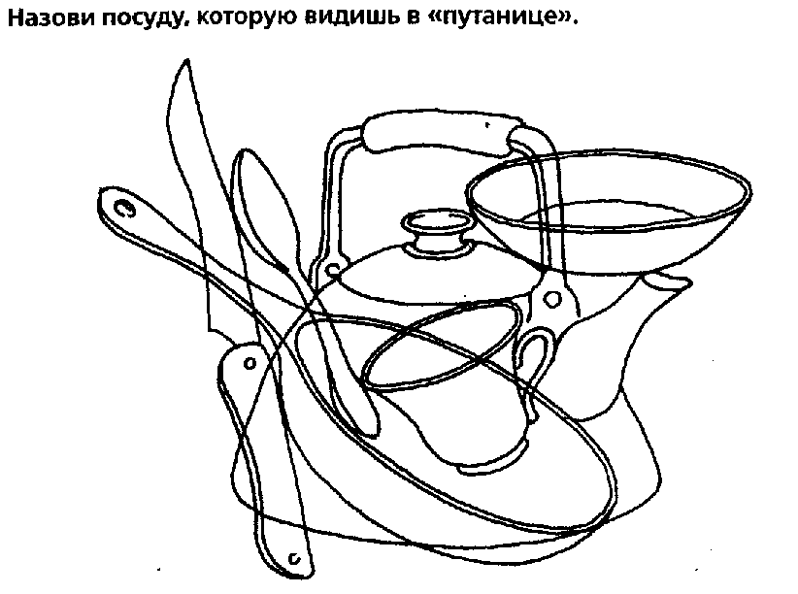

Slide 20
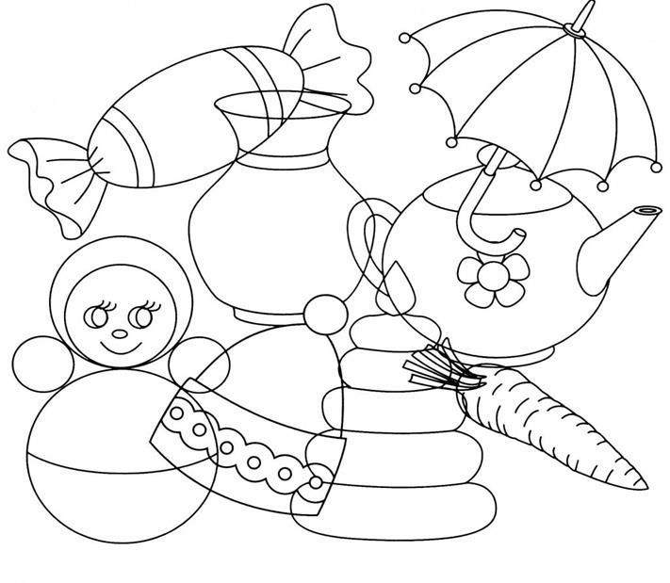

Slide 21
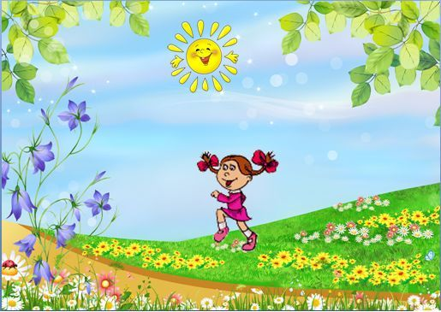

Slide 22
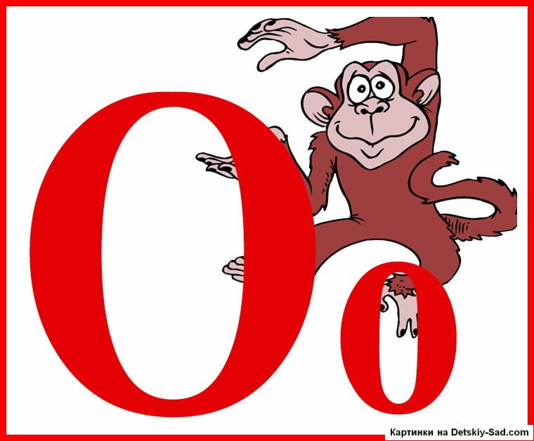
Гласный, поётся, произносится голосом, губы овалом

Slide 26
ИГРА «Звуковичок»
Повтори 4(3,5) раза [о]; повтори звук, загибая пальцы, повтори звук шагая пальчиками по столу

Slide 27
Нарисуй в воздухе букву «о», пропиши в тетради.

Slide 28
Вспомни слова на букву «О»

